Slide 1
Aplikace biologie
III. blok

Slide 2
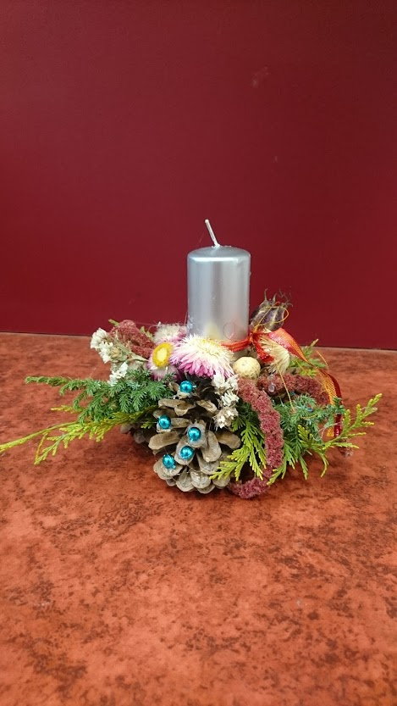
Výukový program JEHLIČNANY
K organizaci výuky:
Doporučený věk žáků: II. nebo IV. ročník, podzim
Organizace dle sociálního hlediska: střídání hromadné a skupinové formy výuky
Organizace dle normativního hlediska: výuka v učebně (+ výuka na školní zahradě)
Doporučený čas: 90 min

Slide 3
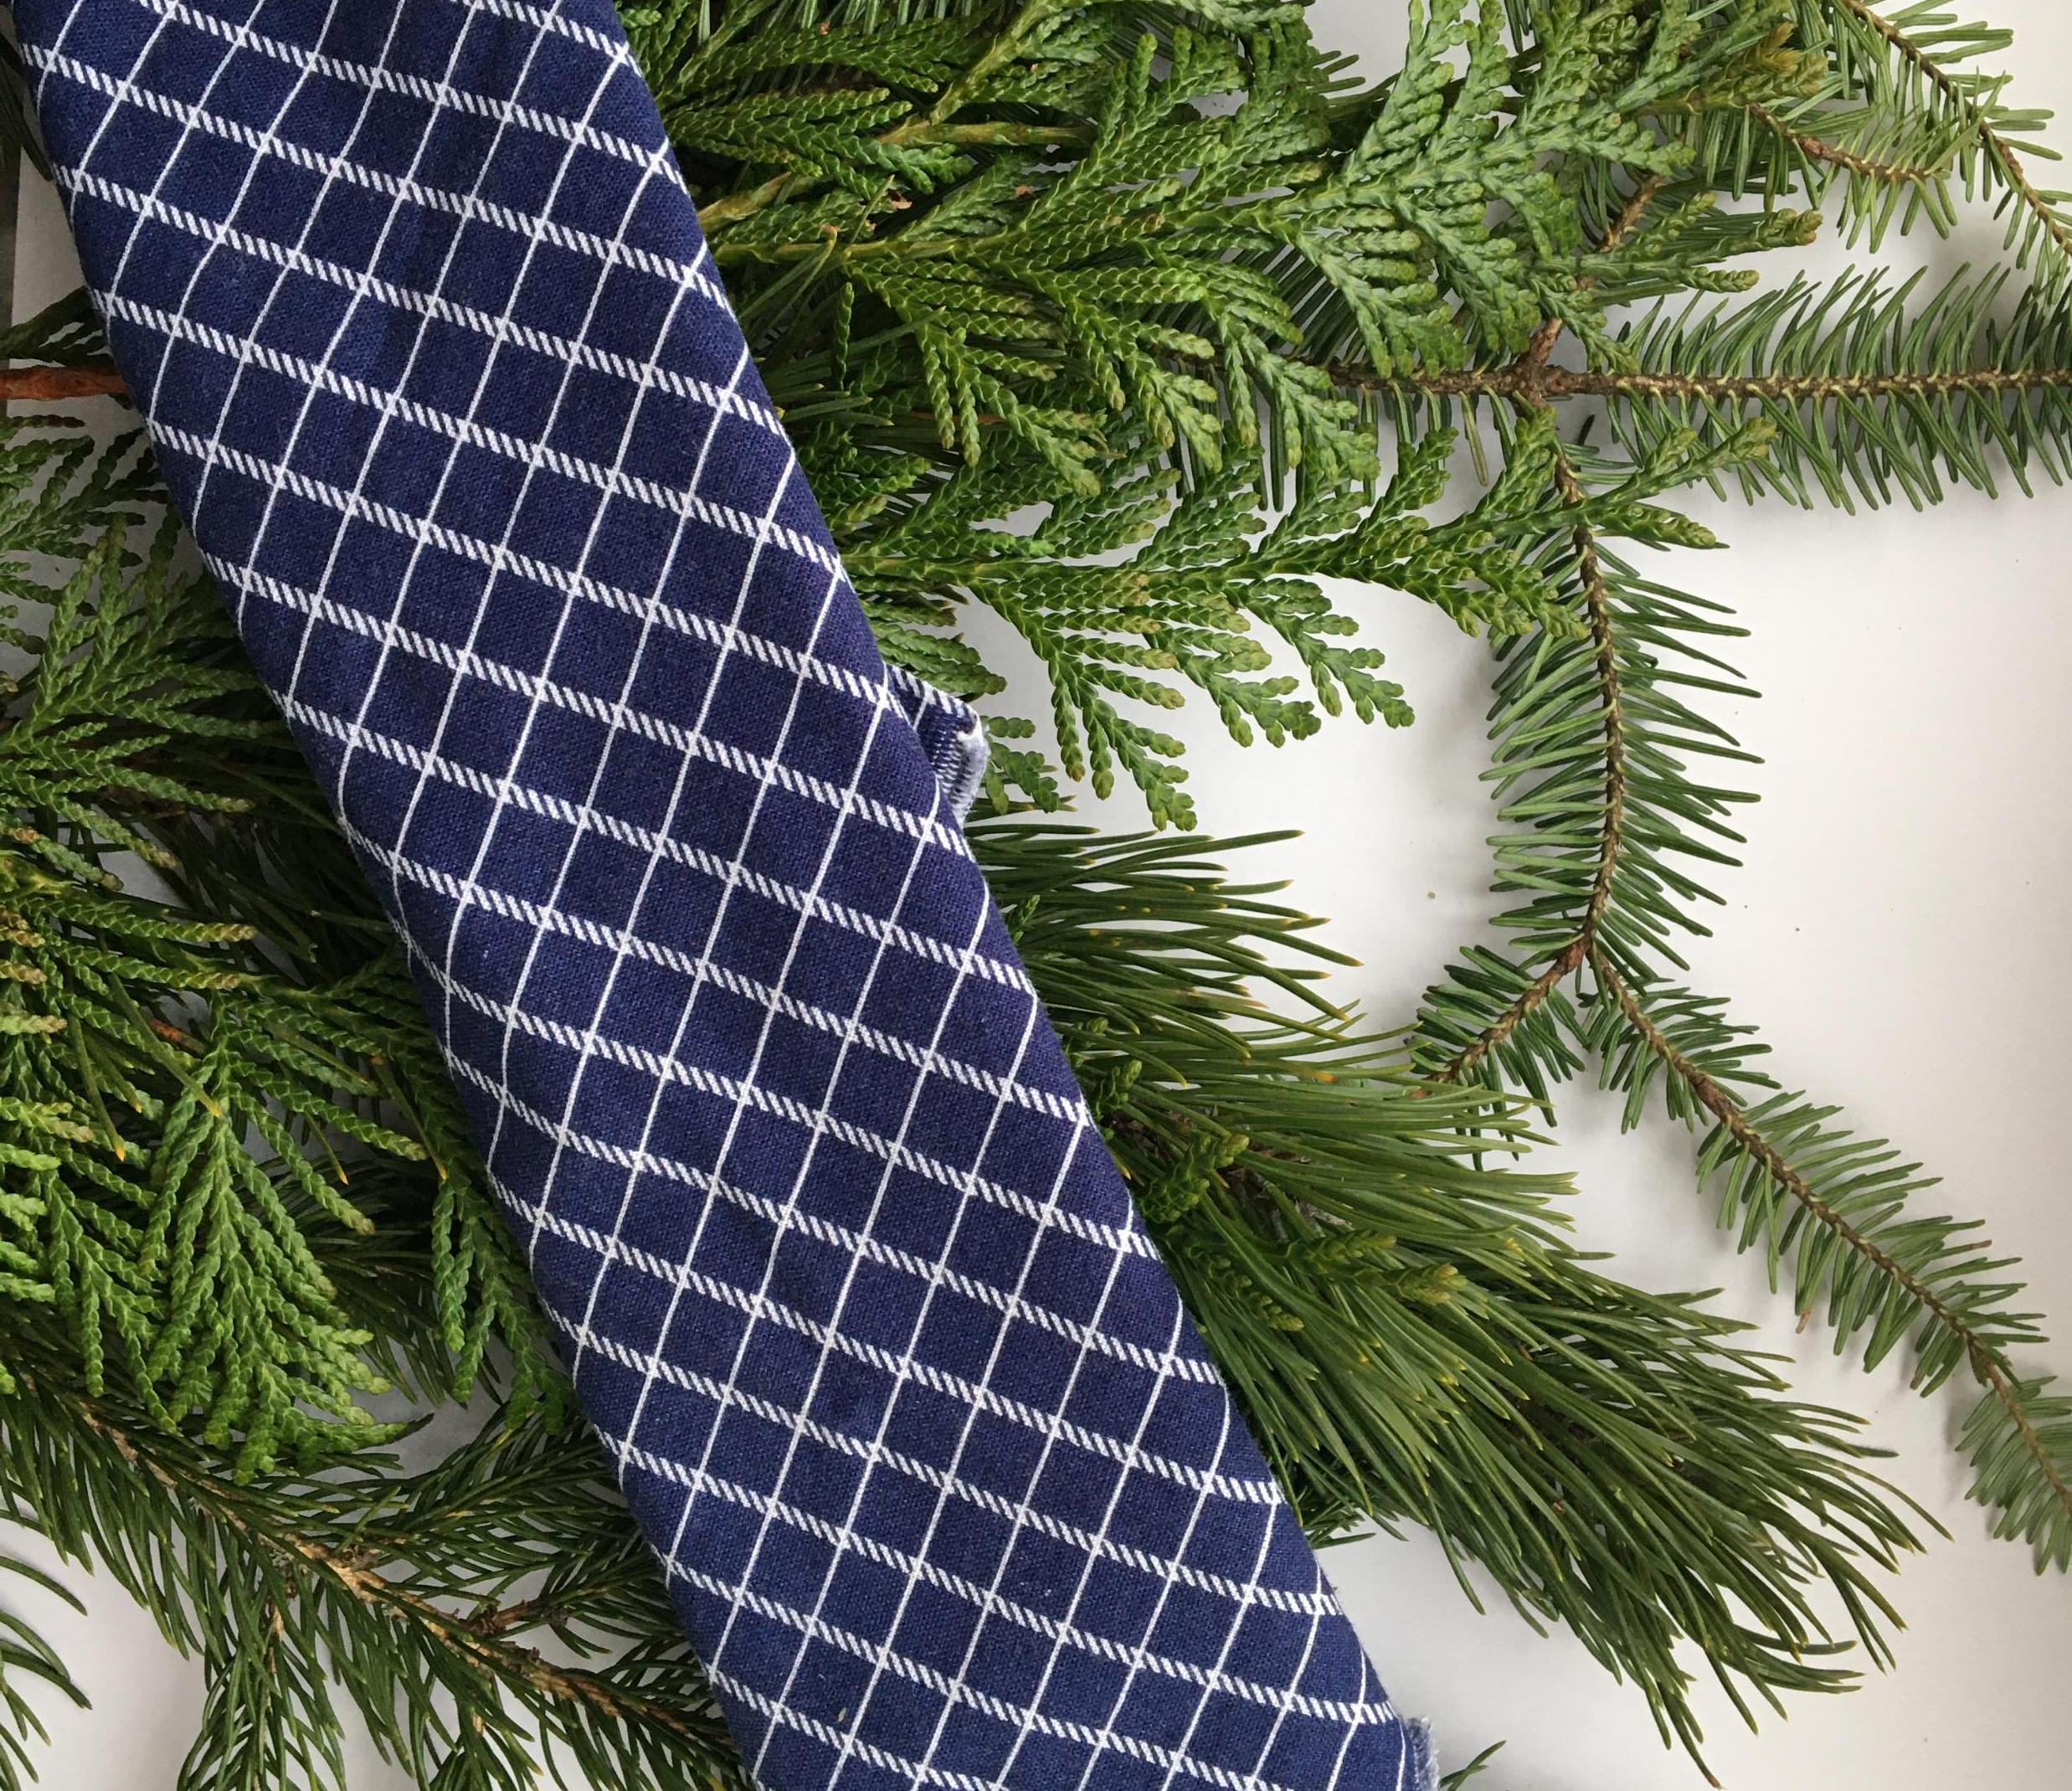
1) Jehličnany – intuitivní smyslové vnímání
Žáci se rozdělí do skupin, polovina žáků ve skupině si zaváže oči.
Skupinky dostanou na stůl hromádku větviček vybraných jehličnanů. Vidící spolužáci postupně vkládají větvičky nevidícím spolužákům do rukou a ti popisují hmatové vjemy (názvy nehádají)
Po chvíli se obě skupiny prohodí.
Již vidící seskupí větvičky stejných dřevin na hromádky a ukazují na ně dle pokynů učitele/lektora.
Ukažte větvičku, které má … … LISTY VE TVARU ŠUPINEK, LISTY VE TVARU JEHLIC/JEHLICE ROSTOUCÍ PO DVOJICÍCH/JEHLICE ROSTOUCÍ PO JENÉ/JEHLICE DLOUHÉ/JEHLICE KRÁTKÉ/JEHLICE ROSTOUCÍ DO VŠECH STRAN/JEHLICE ROSTOUCÍ NA DVĚ STRANY.

Slide 4
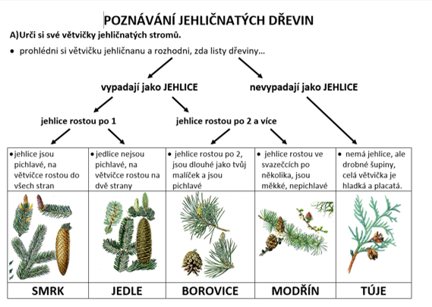
2) Jehličnany – ŘÍZENÉ SMYSLOVÉ VNÍMÁNÍ
Skupinky žáků dostanou určovací klíč. Postupně berou do rukou jednotlivé větvičky jehličnanů a s pomocí určovacího klíče určují jejich názvy.
K určeným větvičkám přiřadí příslušné názvy
(mohou být vloženy do sklenic s názvy)

Slide 5
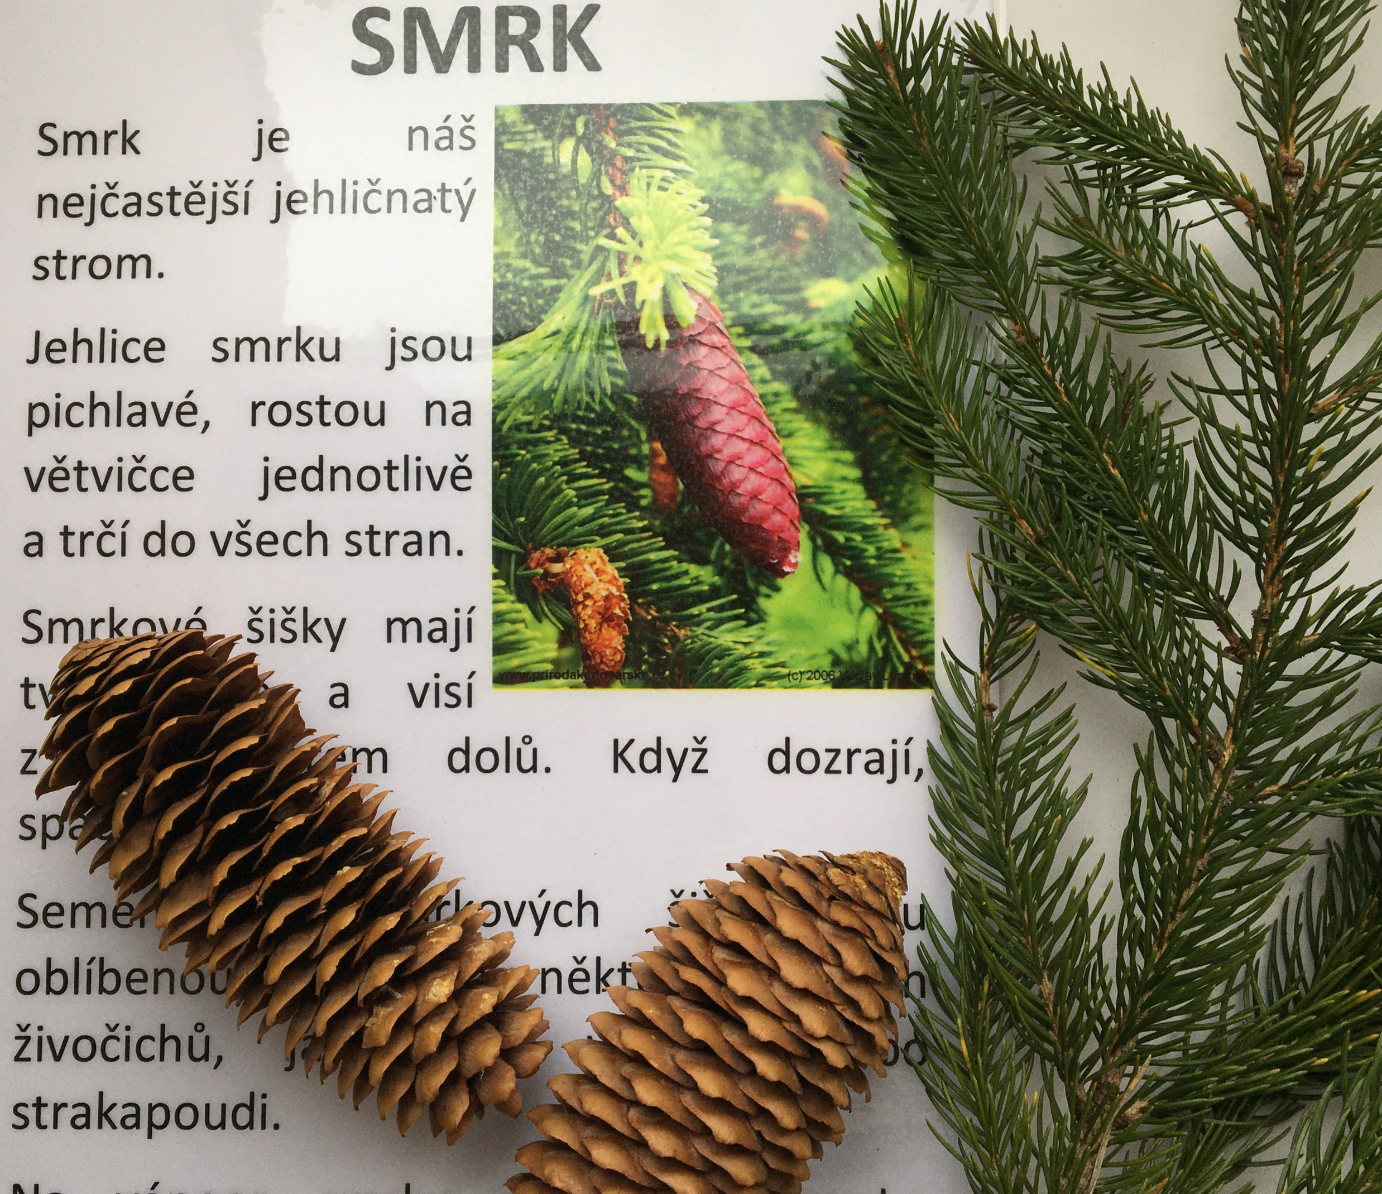
3) Jehličnany – práce s textem
Skupinky žáků dostanou texty k jednotlivým jehličnanům.
Každý žák ve skupince si vezme jednu kartu a tu si přečte tichým čtením.
Každý žák si ke své kartě dřeviny přitáhne příslušnou sklenici/hromádku s větvičkami a vybere si z košíčku ŠIŠKY své dřeviny.
V pracovním listu si kroužkováním označí správné informace o svém jehličnanu a následně prezentuje ostatním zjištěné informace, případně je text přečten hlasitým čtením a kroužkování v pracovním listu je společné.

Slide 6
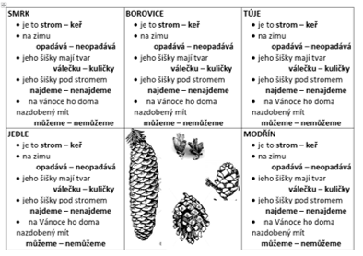
4) Prezentace jednotlivých jehličnanů.
Varianta pro mladší:
- Učitel zvolí vždy jednu dřevinu a vyvolává žáky, kteří si danou dřevinu připravili. Vyvolaný žák diktuje vždy jednu informací, kterou by si spolužáci měli zapsat do pracovního listu – viz předchozí krok.
Varianta pro straší:
- V rámci skupinky si žáci prezentují informace o jednotlivých dřevinách, ostatní spolužáci si zapisují informace do pracovního listu.
- Společná syntéza – Na které znaky se musíme zaměřit, když poznáváme jehličnany?

Slide 7
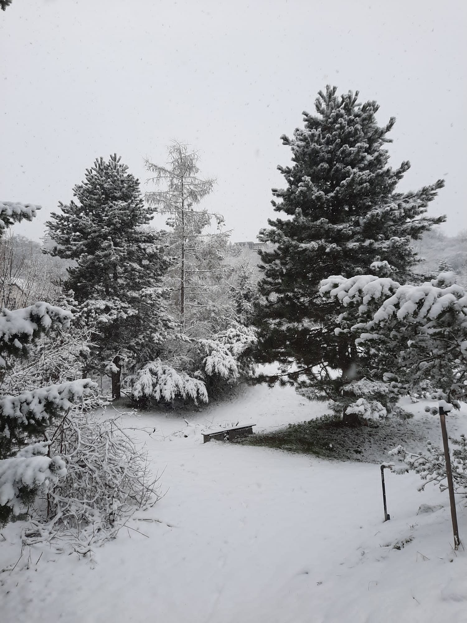
5) Poznávání reálných dřevin
Skupinky žáků se přezují a vyrazí do zahrady, kde je natažený provázek mezi jednotlivými dřevinami.
Žáci postupují podél provázku a zapisují si názvy těchto dřevin. Na závěr cesty si zkontrolují správnost podle klíče.

Slide 8
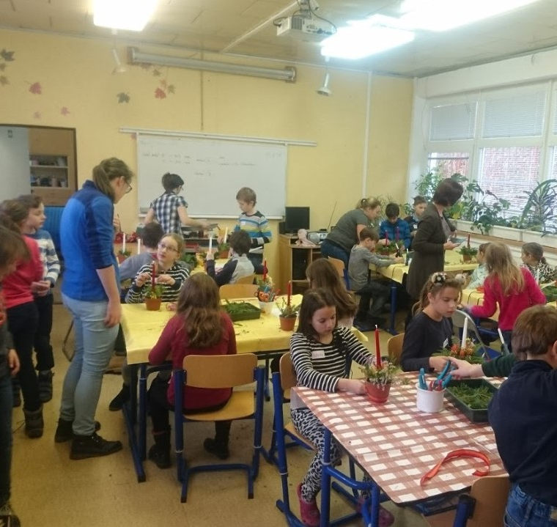
6) Vyrábění vánočních svícnů
Žáci se vrátí zpět do třídy, kde mají na stolech připraveny pomůcky pro výrobu svícnů.
Učitel vysvětlí, jakým způsobem se budou svícny vyrábět, dále pracují žáci podle své fantazie.
Hotové výrobky žáci odloží a uklidí své místo.

Slide 9
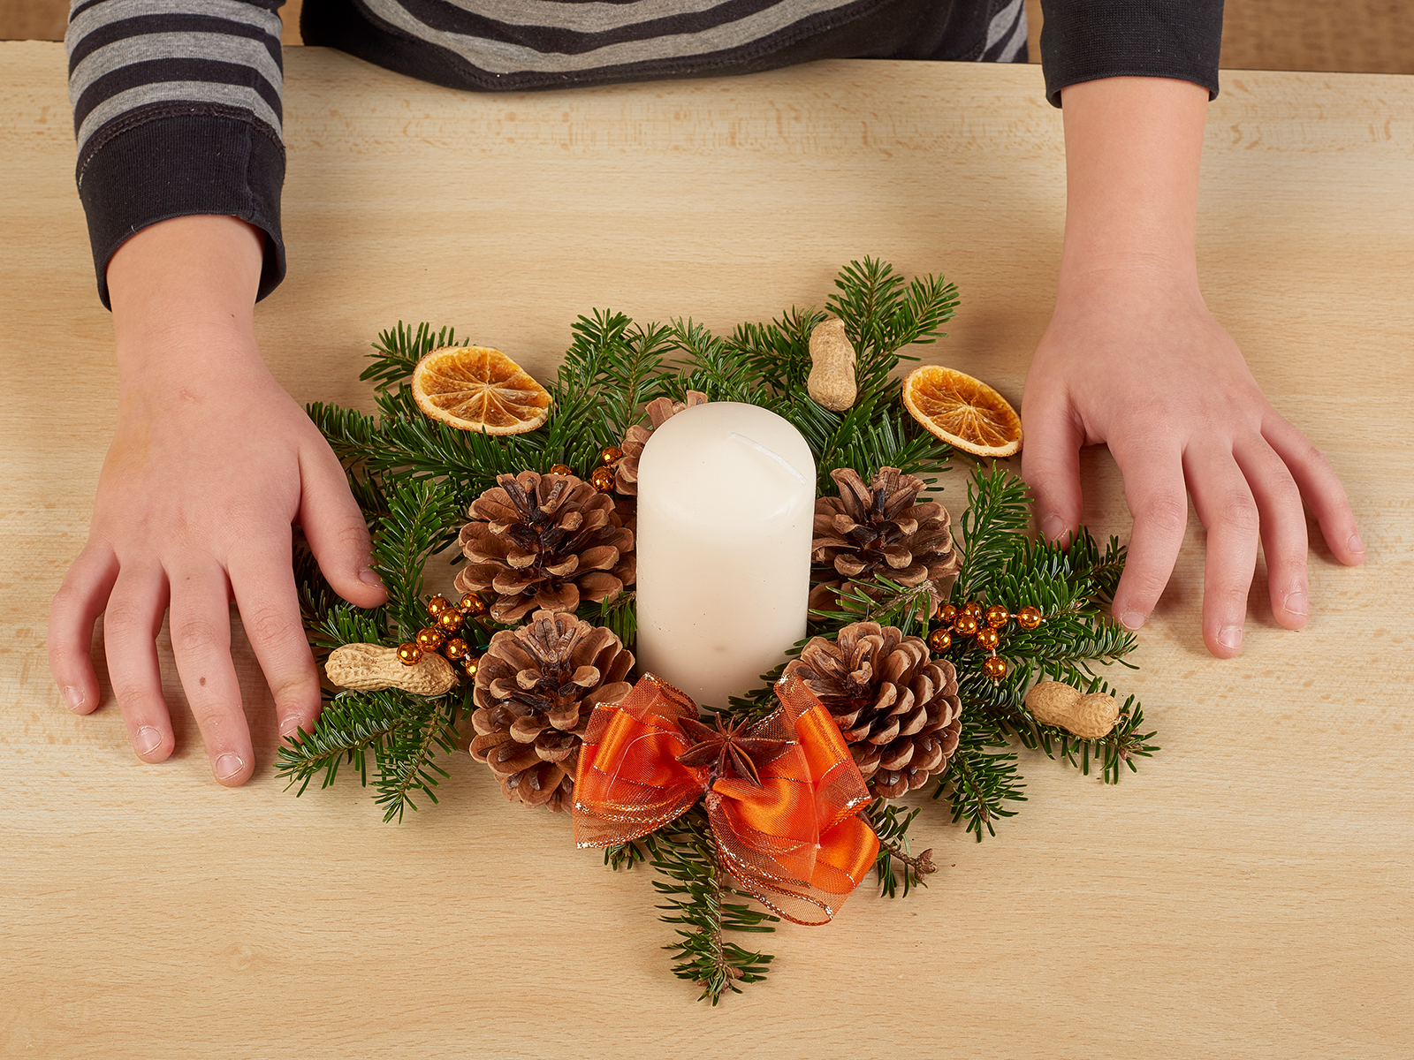
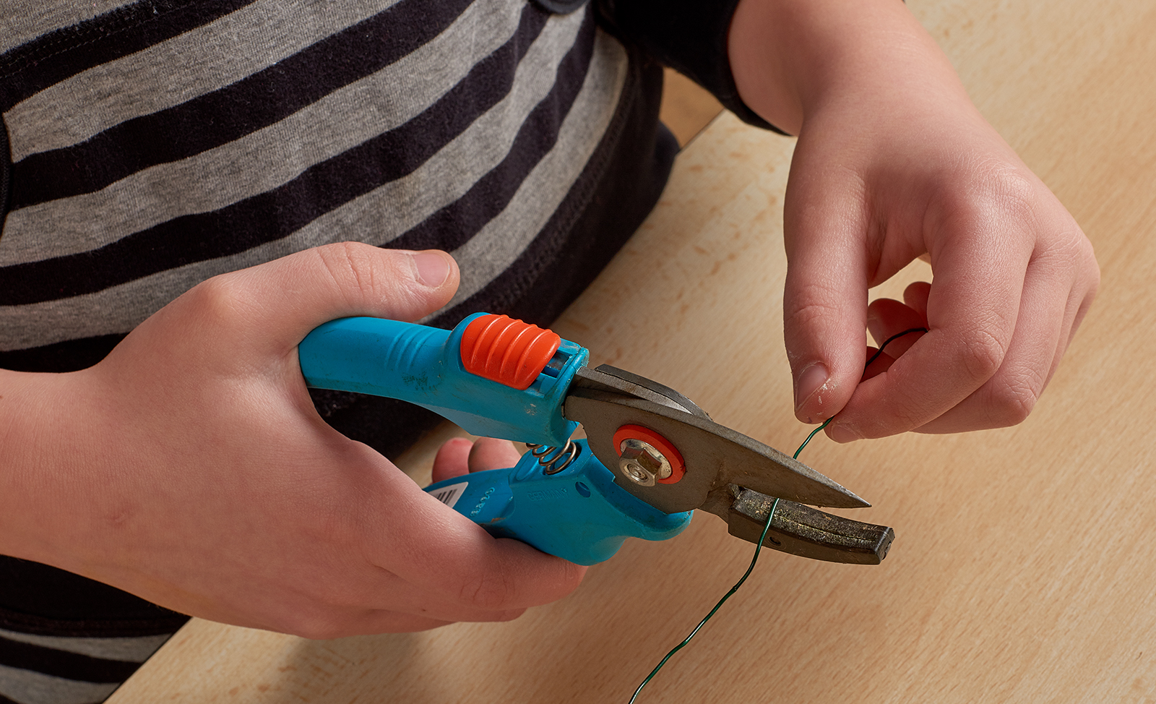
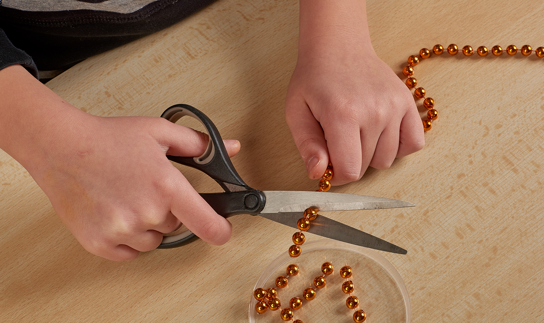
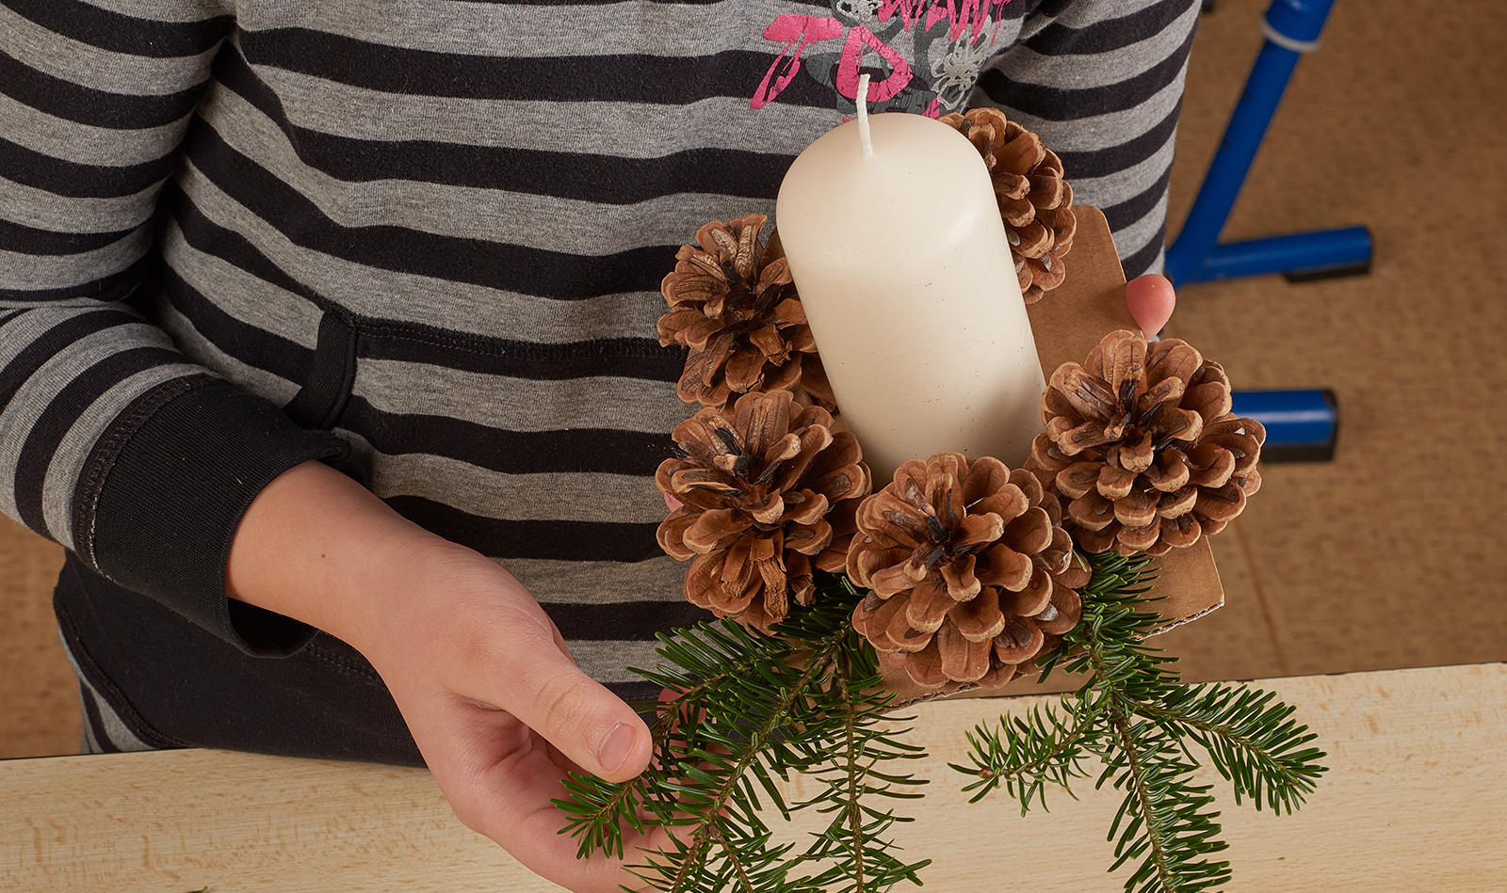
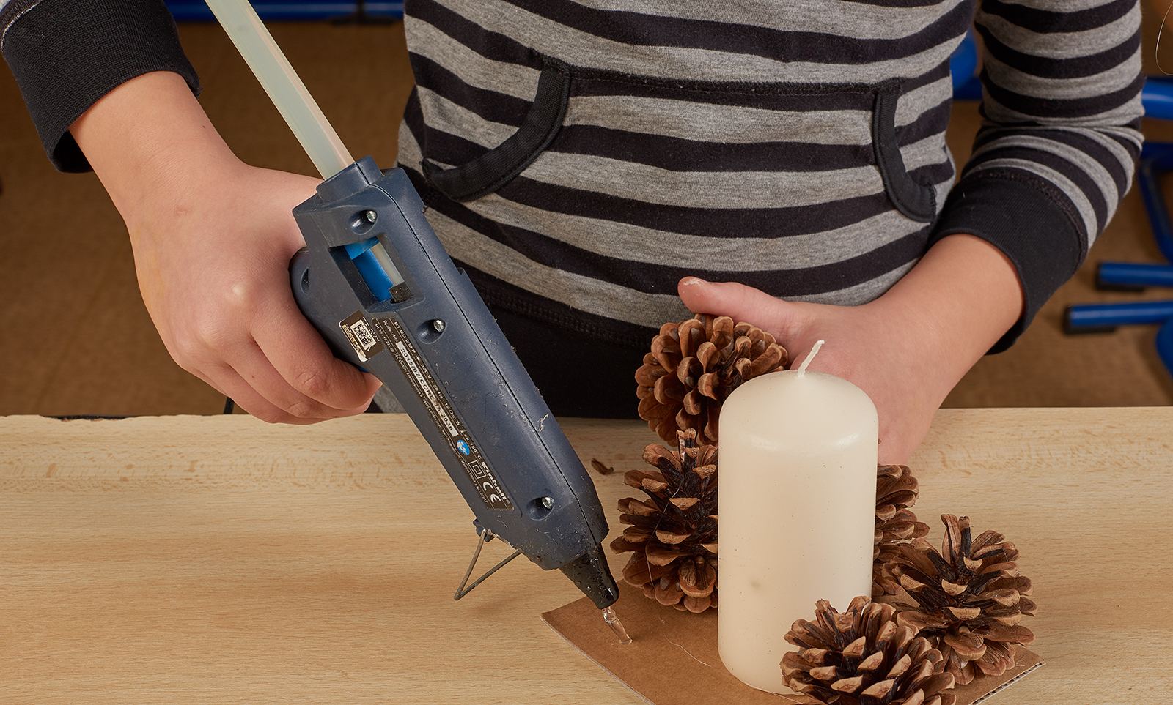
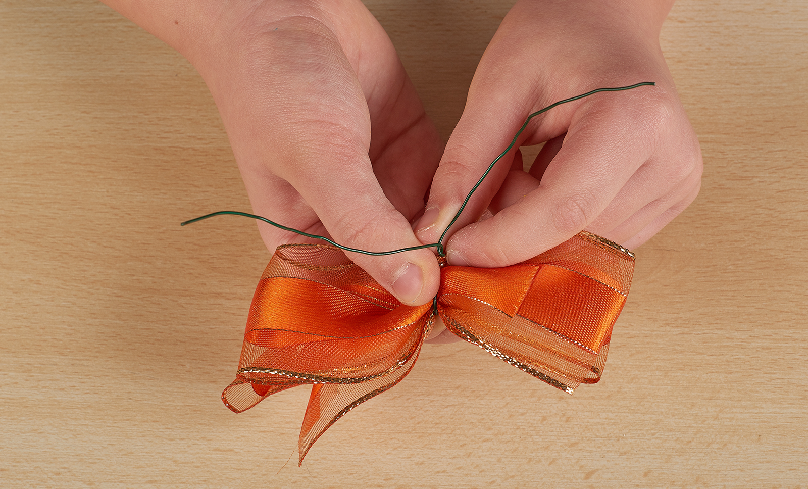

Slide 10
7) Představení svícnů
Žáci si vezmou své svícny opět k sobě na stůl a vzájemně si ve skupince představí názvy přírodnin, které použili při výrobě svícnů.
Svícny si žáci vloží do sáčku a označí jmenovkou, po skončení výuky di je odnáší domů.

